Slide 1


俱乐部报名系统
答辩人：
魏鹏超 鞠委晟 王广 王旭 陈大地 薛瑞民

Slide 2
目录
CATALOGUE
01.
项目分工
02.
项目内容、思路及效果图
03.
实训总结

Slide 3
c
c
01
PART
一、项目分工

Slide 4
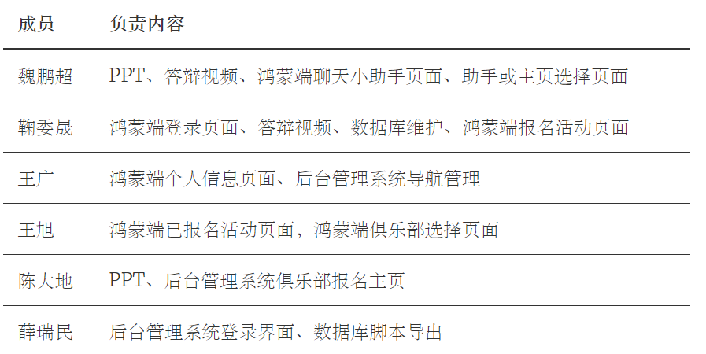
项目分工表
核心：让每个成员都参与项目开发，积累项目经验，将工作内容平均分配，合理交叉。

Slide 5
c
c
02
PART
二、核心内容、思路及效果图

Slide 6
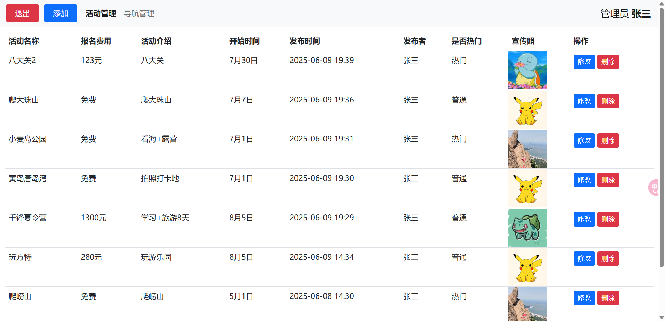
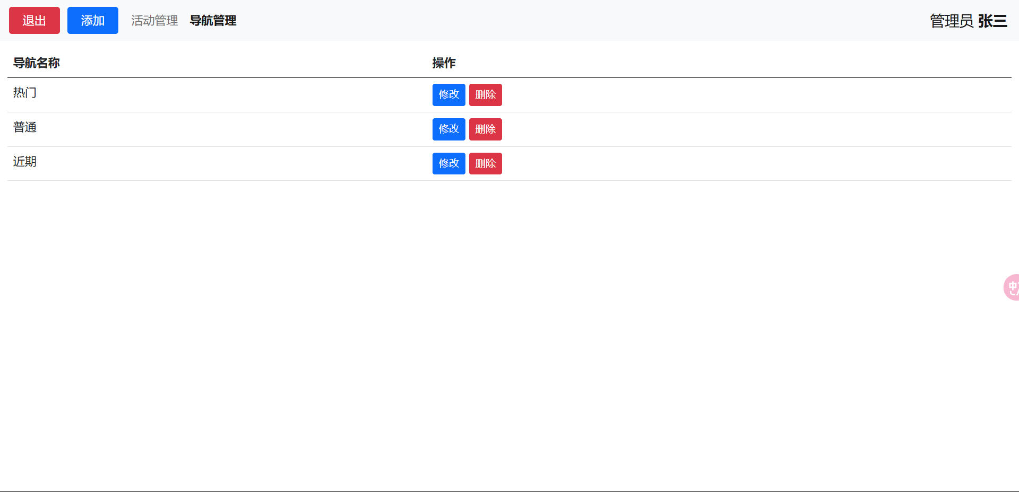
核心内容及思路
01
后台管理系统开发思路
后台管理分为两个模块开发：活动管理和导航管理。主要是维护对活动表和导航表的CURD操作并对其进行可视化。

Slide 7
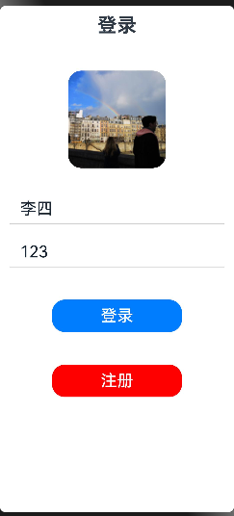
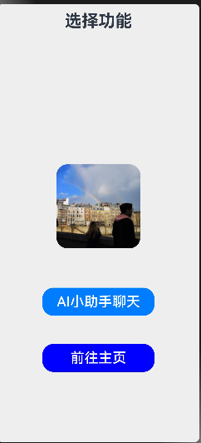
核心内容及思路
02
鸿蒙端登录页面
我们对登录界面进行了重新路由，现在点击登录之后会来到选择功能界面。
来到选择功能界面可以选择进入主界面或者是进入小助手聊天。

Slide 8
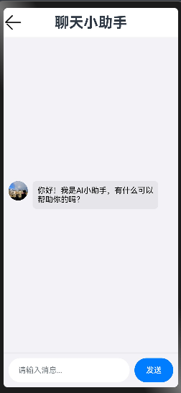
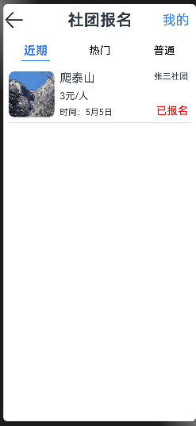
核心内容及思路
03
鸿蒙端功能选择页面
功能选择界面主要是为了让用户对需求场景做一次选择，用户可以选择使用我们的聊天小助手或者是选择前往社团报名界面。

Slide 9
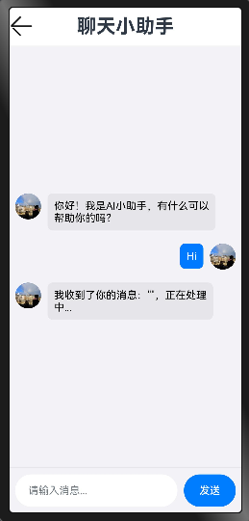
核心内容及思路
04
鸿蒙端小助手聊天界面
小助手聊天界面主要是对用户提供一些聊天上面的帮助（该功能还在完善中）。

Slide 10
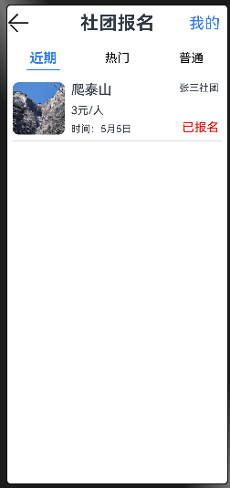
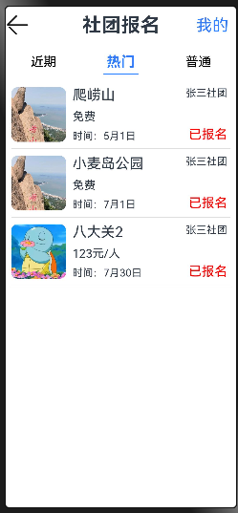
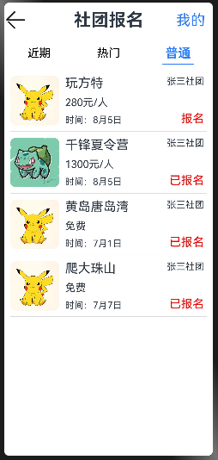
核心内容及思路
05
鸿蒙端主页报名界面
主页报名主要分为三块：近期社团、热门社团以及普通社团。支持报名以及取消报名。

Slide 11
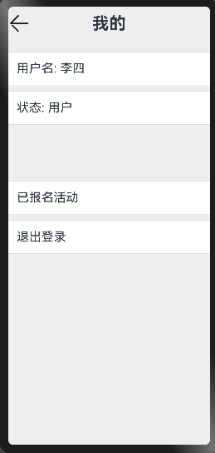
核心内容及思路
06
鸿蒙端个人信息界面
个人信息界面放了一些个人信息，比如用户名、状态等等。

Slide 12
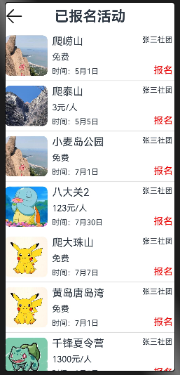
核心内容及思路
07
鸿蒙端已报名活动界面
存放用户已报名的社团活动。

Slide 13
c
c
03
PART
三、实训总结

Slide 14
实训总结
端云协同开发，打造鸿蒙原生体验
01
利用Codebuddy辅助开发
02
项目采用鸿蒙原生技术开发移动端应用，结合后台管理系统实现完整业务闭环。前端通过ArkTS语言构建流畅界面，后台基于Node.js + Express + Mysql 架构。
通过Craft智能体、代码检查、代码补全等能力，在编码的各个阶段给予可靠支持。

Slide 15
感谢聆听

